Slide 1
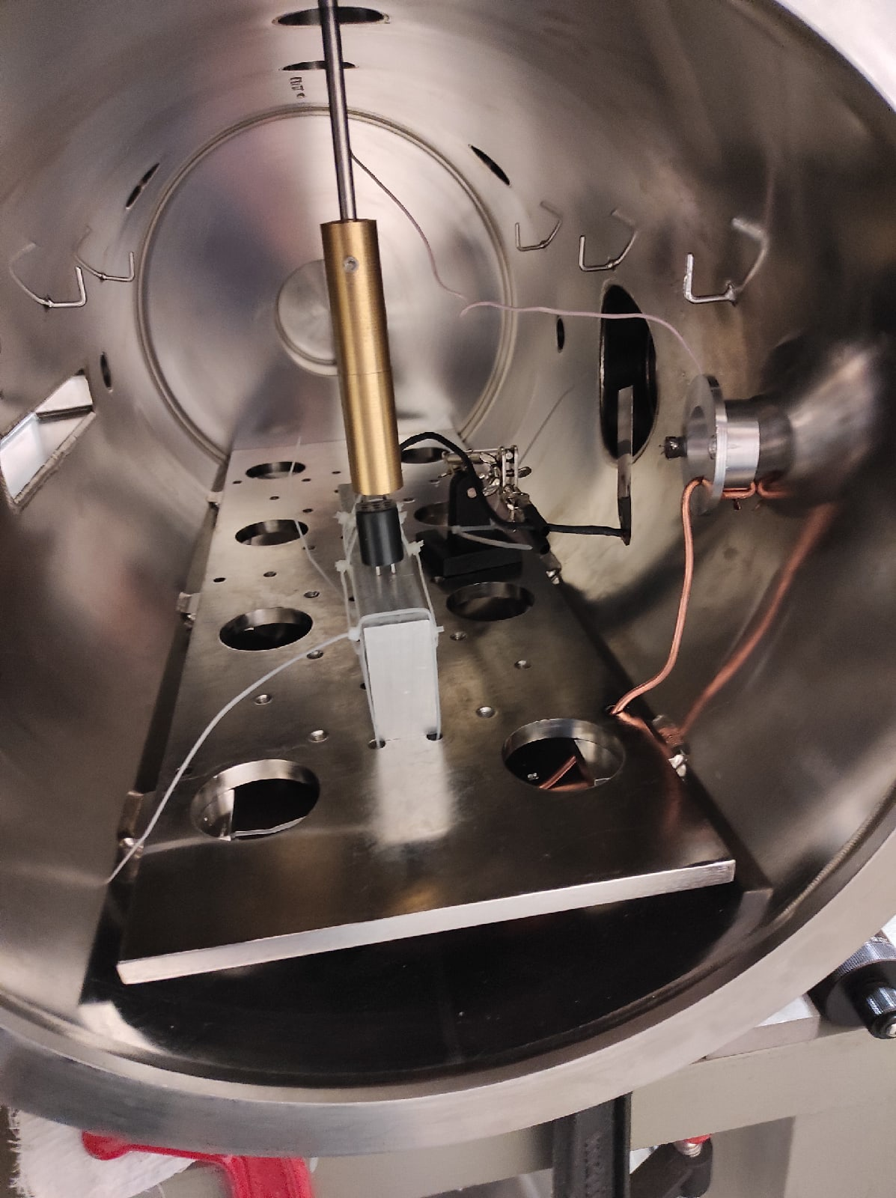
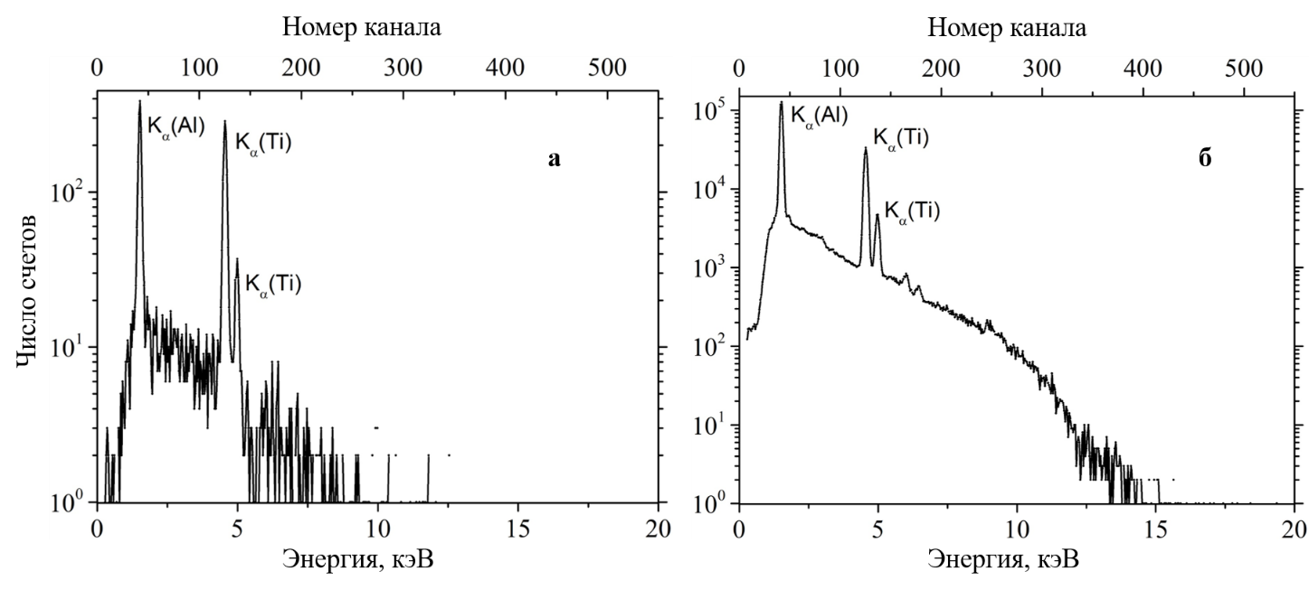
Источник рентгеновского излучения на основе пьезоэлектрической зажигалки
O.O. Иващук ^{1, 3)} A.В. Щагин ^{1, 2)} A.С. Кубанкин ^{1, 3)} А.А. Кленин¹ М.Э. Гильц ¹⁾ А.Н. Олейник ^{1, 4)} Е.В. Болотов ¹⁾
1) БелГУ, Белгород, Россия
2) ХФТИ, Харьков, Украина
3) ФИАН имени П.Н. Лебедева, РАН, Москва, Россия
4) Колледж Ройял Холлоуэй, Лондонский университет, Эгам (Великобритания, г. Лондон)
Представлены результаты экспериментальных исследований по генерации рентгеновского излучения при работе кухонной пьезоэлектрической зажигалки в вакууме. Впервые предложен и продемонстрирован новый способ увеличения интенсивности рентгеновского излучения при пьезоэлектрическом эффекте в условиях высокого вакуума за счет применения дополнительного эмиттера электронов. Максимальная энергия тормозного рентгеновского излучения достигает 14 кэВ. Это означает, что электроны ускоряются в вакууме в поле пьезоэлектрической керамики до энергии не менее 14 кэВ
В настоящей работе исследуется генерация рентгеновского излучения при работе механизма пьезоэлектрической зажигалки [1] в вакууме, которая обеспечивает достаточное механическое давление на пьезоэлектрические образцы в вакууме для генерации рентгеновского излучения, не прибегая к громоздкой системе деформационной машины [2, 3]. Данное исполнение пьезоэлектрического генератора может быть рассмотрено как миниатюрное устройство, в котором происходит трансформация механической энергии в энергию рентгеновского излучения.
Предполагается, что усиление эффекта генерации рентгеновского излучения при работе пьезоэлектрической зажигалки в высоком вакууме около 10-6 Торр может наблюдаться при использовании дополнительного источника электронов, в качестве которого может выступать нить накала [4].
Деформационный механизм пьезоэлектрической зажигалки
4
8
6
5
Рисунок 2 – Чертеж продольного разреза пьезоэлектрической зажигалки из работы
(1 – общий корпус; 2 – разрядная камера; 3 – высоковольтный провод; 4 – блок пьезоэлементов; 5 – плоскопараллельная пластина приводного механизма; 6 – рычаг-манипулятор; 7 – силовой рычаг; 8 – металлический шарик; 9, 10 – металлические диски; 11 – металлическая трубка).
Фотография экспериментальной установки
Эксперимент
Схема экспериментальной установки представлена на рисунке 1. Эксперименты выполняли при давлении в вакуумной камере (1) около 3·10⁻⁶ Торр. Механическое давление около нескольких десятков мегапаскалей,
Рисунок 1 –Схема экспериментальной установки
1 – сборка из двух пьезоэлектрических керамических образцов, изготовленных из материала ЦТБС-3М; 2 – центральный высоковольтный электрод; 3 – заземленные металлические диски; 4 – металлический цилиндр, обеспечивающий силу F; 5 – вакуумная камера, 6 – дополнительный высоковольтный электрод, титаново-алюминиевая пластина; 7 – полупроводниковый детектор рентгеновского излучения; 8 – эмиттер электронов; 9 – диэлектрический кожух
контролируемое с помощью манипулятора (4) и деформационного механизма пьезоэлектрической зажигалки (рисунок 3) с внешней стороны вакуумной камеры, прикладывалась к сборке из двух пьезоэлектрических образцов (1), расположенных в вакууме. Продолжительность сжатия составляла около 10 с. Таким образом, на титаново-алюминиевой пластине (6) вследствие пьезоэлектрического эффекта образовывался положительный потенциал. Свободные электроны из остаточного газа под действием электрического поля ускорялись в направлении к титаново-алюминиевй пластине (6). При торможении электронов на атомах пластины происходила генерация рентгеновского излучения. Спектр рентгеновского излучения, измеренный в процессе сжатия сборки из двух пьезоэлектрических образцов в вакууме и последующих 20 с, представлен на рисунке 3, а. Заметим, что граничная энергия рентгеновского излучения составляет 9 кэВ, а общее число зарегистрированных квантов в течение 30 с (суммарного времени измерения) составляет 3752. По окончанию первого этапа эксперимента на нить накала сразу же подавалось напряжение около 3,5 В. Нить накала испускала электроны, которые в течение последующих 60 с постепенно разряжали титаново-алюминиевую пластину, что сопровождалось интенсивной генерацией рентгеновского излучения.
Спектр рентгеновского излучения, измеренный в течение 10 с сжатия пьезоэлектрической керамики, последующих 20 с и при включенной нити накала в течение 60 с, показан на рисунке 3, б. На спектре ярко выражены характеристические линии рентгеновского излучения с энергиями 1,5 и 4,5 и 4,9 кэВ, соответствующие К_{α}- и К_{β}-атомам алюминия и титана (входят в состав пластины), на фоне плавно спадающего тормозного излучения. Общее число зарегистрированных квантов в течение 90 с составляет 878 140. Граничная энергия рентгеновского излучения равна 14 кэВ. Это означает, что энергия ускоренных к титаново-алюминиевой пластине электронов составляет не менее 14 кэВ, а максимальный положительный потенциал на высоковольтном электроде – не менее 14 кВ. При включении нити накала интенсивность рентгеновского излучения резко возрастает и достигает 14 573 квантов в секунду. Время полной разрядки кристалла в этом случае составляет около 30 секунд.
Заключение
Таким образом, экспериментально подтверждена возможность генерации рентгеновского излучения при работе пьезоэлектрической зажигалки в вакууме. В работе впервые применен дополнительный эмиттер электронов в пьезоэлектрическом ускорителе. Использование дополнительного эмиттера электронов обеспечивает увеличение интенсивности на два порядка и возрастание максимальной энергии рентгеновского излучения приблизительно в 1,6 раза.
Стоит отметить, что предложенный ускоритель электронов, основанный на пьезоэлектрическом эффекте в вакууме, способен генерировать интенсивное рентгеновское излучение в течение нескольких секунд.
Результаты проведенных экспериментальных исследований подтверждают возможность создания на основе пьезоэлектрического эффекта миниатюрного пьезоэлектрического ускорителя электронов до энергии не менее 14 кэВ и генератора рентгеновского излучения с граничной энергией около 14 кэВ с увеличенной интенсивностью излучения. В таких устройствах механическая энергия через пьезоэлектрический эффект преобразуется в энергию ускоренных электронов и энергию рентгеновского излучения.
Рисунок 3 – Спектры рентгеновского излучения, измеренные при сжатии пьезоэлектрической керамики ЦТБС-3М с помощью механизма пьезоэлектрической зажигалки при выключенной нити накала – а, и при сжатии и последующем включении нити накала – б, при давлении остаточного газа около 10⁻⁶ Торр
Литература
1. Кукуруза А. В., Дерябин Г. А. Пьезоэлектрическая зажигалка: Пат. BY 935 U. 2003.
2. Ivashchuk O. O., Shchagin A. V., Kubankin A. S. et al. Piezoelectric Accelerator // Scientific Reports. 2018. V. 8. P. 816488.
3. Ivashchuk O. O., Shchagin A. V., Kubankin A. S. et al. Quartz accelerator of charged particles // Problems of Atomic Science and Technology. Ser. Nuclear Physics Investigations. 2020. V. 3(127). P. 59.
4. Ivashchuk O. O., Shchagin A. V., Kubankin A. S. et al. Pyroelectric accelerator and X-ray source in pulsed mode // JINST. 2020. V. 15. P. С02002.
Благодарность
Работа выполнена при финансовой поддержке конкурсной части госзадания по созданию и развитию лабораторий, проект № FZWG-2020-0032 (2019-1569) и с использованием оборудования ЦКП ФНИЦ “Кристаллография и фотоника” при поддержке Минобрнауки РФ (проект RFMEFI62119X0035).

